Slide 1
React_frontend
22_12_12
작성자 : 김영찬

Slide 2
표현식과 문장
식별자 사용규칙
생성자 함수의 이름은 항상 대문자로 시작
변수, 함수, 속성, 메소드의 이름은 항상 소문자로 시작
여러 단어로 된 식별자는 각 단어의 첫 글자를 대문자로 함
표현식
- 273
- 10 + 20 + 30 * 2
- ‘JavaScript Programming’
문장
표현식이 하나 이상 모일 경우,
마지막에 종결 의미로 세미클론(;)
출력 메소드
console 객체의 log( ) 메소드 사용 : console.log() 메소드
키워드
자바스크립트에서 특별한 의미가 부여된 단어
문자열​
문자의 집합​
문자열 생성 시 큰 따옴표나 작은 따옴표를 사용​
식별자
이름을 붙일 때 사용하는 단어,
변수와 함수 이름 등으로 사용
키워드 사용 안됨, 특수 문자는 _와 $만 허용,
숫자로 시작하면 안됨, 공백은 입력하면 안됨
주석
한 줄 주석 처리 //주석
여러 줄 주서 처리 /* 주석 */

Slide 3
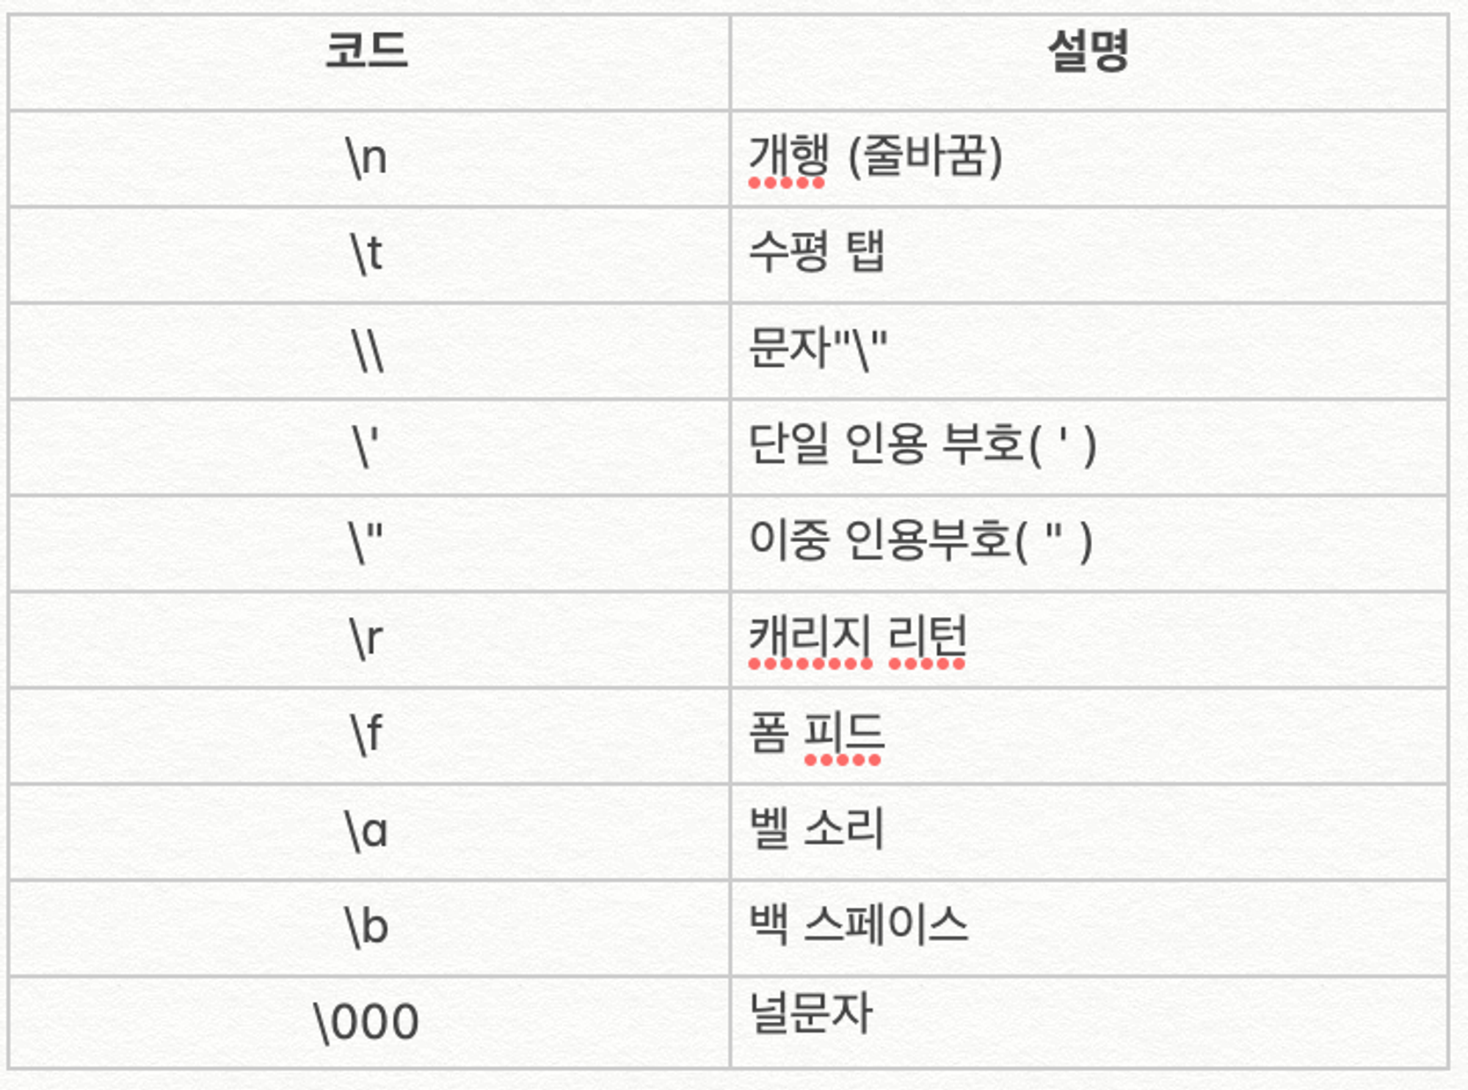
표현식과 문장(2)
문자열 연결 연산자
console.log(”가나다” + “라마” + “바사아” + “자차카타” + “파하”);
// 가나다라마바사아자차카타파하
문자 선택 연산자
‘안녕하세요’ 문자열의 0번째, 1번째, 3번째에 있는 문자를 선택
console.log(’안녕하세요[0]’)
//안
console.log(’안녕하세요[1]’)
//녕
console.log(’안녕하세요[2]’)
//하
이스케이프 문자
따옴표를 문자 그래도 사용 가능
문자열 줄바꿈 할 경우 사용
자바스크립트에서 $란 무엇인가?
템플릿 리터럴(Template literal)이라고 불리는 새로운 문자열 표기법을 도입 템플릿 리터럴은 일반 문자열과 비슷해 보이지만, ‘ 또는 “ 같은 통상적인 따옴표 문자 대신 백틱(backtick) 문자 `를 사용한다.
const template = 템플릿 리터럴은 '작은따옴표(single quotes)'과 "큰따옴표(double quotes)"를 혼용할 수 있다.; console.log(template);

Slide 4
표현식과 문장(3)
문자열 연결 연산자
console.log(”가나다” + “라마” + “바사아” + “자차카타” + “파하”);
// 가나다라마바사아자차카타파하
문자 선택 연산자
‘안녕하세요’ 문자열의 0번째, 1번째, 3번째에 있는 문자를 선택
console.log(’안녕하세요[0]’)
//안
console.log(’안녕하세요[1]’)
//녕
console.log(’안녕하세요[2]’)
//하
이스케이프 문자
따옴표를 문자 그래도 사용 가능
문자열 줄바꿈 할 경우 사용
자바스크립트에서 $란 무엇인가?
템플릿 리터럴(Template literal)이라고 불리는 새로운 문자열 표기법을 도입 템플릿 리터럴은 일반 문자열과 비슷해 보이지만, ‘ 또는 “ 같은 통상적인 따옴표 문자 대신 백틱(backtick) 문자 `를 사용한다.
const template = 템플릿 리터럴은 '작은따옴표(single quotes)'과 "큰따옴표(double quotes)"를 혼용할 수 있다.; console.log(template);

Slide 5
표현식과 문장(4)
문자열 인터폴레이션은 ${ … }으로 표현식을 감싼다. 문자열 인터폴레이션 내의 표현식은 문자열로 강제 타입 변환된다.
템플릿 리터럴의 기능
줄바꿈(개행: Multi-line strings) ▶︎ 백틱(`)으로 템플릿 리터럴을 사용하면, 줄바꿈 등을 쉽게 표현할 수 있다
표현식 삽입(Expression interpolation) ▶︎ ${ } 사이에 변수나 연산 등을 삽입할 수 있게 되었다
템플릿 리터럴은 + 연산자를 사용하지 않아도 간단한 방법으로 새로운 문자열을 삽입할 수 있는 기능을 제공한다. 이를 문자열 인터폴레이션(String Interpolation)이라 한다.
const first = 'Ung-mo';
const last = 'Lee'; // ES5: 문자열 연결
console.log('My name is ' + first + ' ' + last + '.');
// "My name is Ung-mo Lee." // ES6: String Interpolation console.log(`My name is ${first} ${last}.`);
// "My name is Ung-mo Lee."
Template literals를 사용하기 후
Template literals를 사용하기 전
function generateLink (image, width) { const widthInt = parseInt(width , 10) return 'https://' + getProvider() + '/' +image + '?width=' + widthInt; }
function generateLink (image, width) { return https://${getProvider()}/${image}?width=${parseInt(width,10)} }

Slide 6
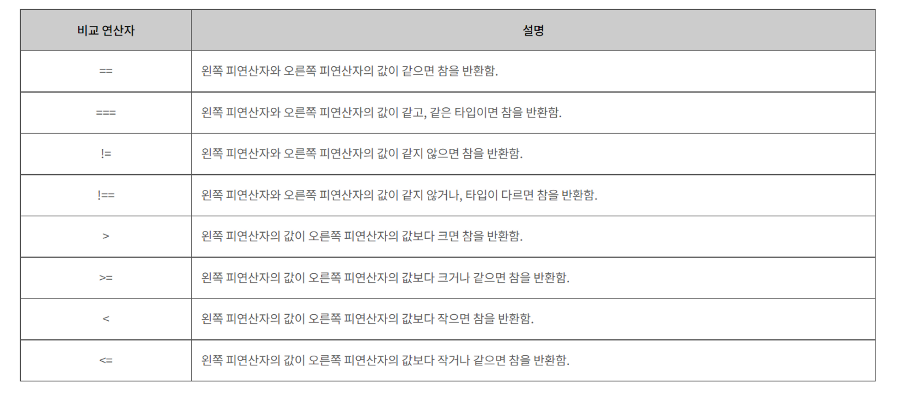
비교 연산자
비교 연산자는 피연산자 사이의 상대적인 크기를 판단하여, 참(true)과 거짓(false)을 반환합니다.
비교 연산자는 모두 두 개의 피연산자를 가지는 이항 연산자이며, 피연산자들의 결합 방향은 왼쪽에서 오른쪽입니다.

Slide 7
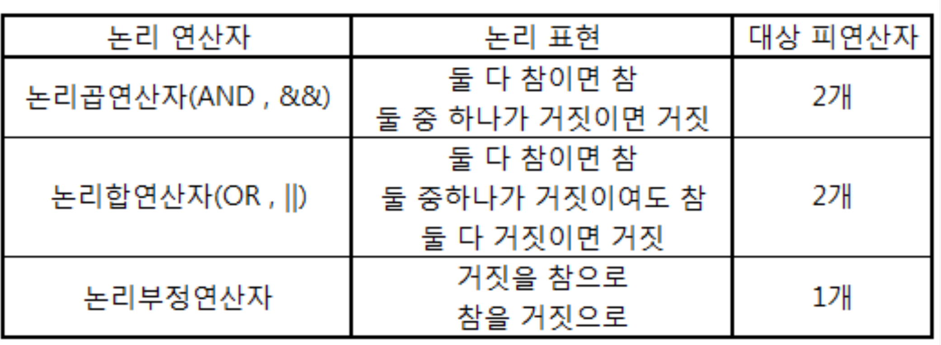
논리 연산자(단항 연산자)

Slide 8
NaN
‘숫자로 변환할 수 없는 문자열’을
Number( )함수로 변환하면 ‘NaN’을 출력
NaN(Not a Number)은 ‘숫자 자료형이지만 숫자가 아닌 것’을 의미
NaN은 무조건적으로 다르며 값을 확인할 때는 isNaN( ) 함수를 사용
콘솔창
console.log(Number("52"));
console.log(Number("52.27"));
console.log(Number(true));
console.log(Number(false));
console.log(Number("안녕하세요"));
출력 화면
52
52.27
1
0
NaN

Slide 9
Boolean() 함수
Boolean() 함수
Boolean() 함수를 사용하면 5개의 요소는 false로 변환
0, NaN, “”[빈 문자열], null, undefined
콘솔창
let nan = Number("안녕하세요")
let undefinedNavriable:;
console.log(Boolean(0));
console.log(Boolean(nan));
console.log(Boolean(""));
console.log(Boolean(null));
console.log(Boolean(undefinedNavriable));
출력 화면
false
false
false
false
false

Slide 10
상수와 속성
상수 : ‘항상 같은 수’라는 의미, 변수와 반대되는 개념
const : 상수 constant를 만드는 키워드
변하지 않을 대상에 상수를 적용
숫자형으로 변환하기
parseInt() 함수 : 괄호 안의 값을 정수로 변환
parseFloat() 함수 : 괄호 안의 값을 실수로 변환
// console.log 함수 // 콘솔 창에 괄호 안의 내용을 표시함
// 자바스크립트 소스를 작성하면서 중간중간에 프로그램이 제대로 작동하는지 확인하는 용도로 자주 사용
// 콘솔 창에 결과를 표시하는 함수는 많지만 주로 console.log()를 많이 사용함
// 괄호 안에 텍스트나 변수를 사용할 수 있음
// document.write() 함수
// 괄호 안의 내용을 웹 브라우저 화면에 표시함
// 실제 웹 브라우저 화면에 내용을 표시할 때에는 DOM을 이용하지만, 아직 DOM을 공부하지 않았기 때문에
// 일단 document.write() 함수 사용. // document.write() 문에서 연결 연산자(+)를 사용할 수도 있고,
템플릿 리터럴을 사용할 수도 있다.
// null
// 유효하지 않는 값 // null 역시 값이면서 동시에 자료형
// 주로 사용자가 의도적으로 null을 할당합니다
// undefined
// 변수를 선언하기만 하고 값을 할당하지 않을 때 변수의 초기값 // undefined는 값이면서 동시에 자료형 // 주로 사용자의 실수에 의해 발생합니다.

Slide 11
진수와 진법
2진수, 8진수, 16진수는 bin(), oct(), hex() 라는 내장 함수 사용
2진수 : bin() 8진수 : oct() 16진수 : hex() 진수란? 진법으로 나타내어진 수를 의미한다
n진법이란? 0부터 n개의 숫자를 사용해서 수를 표현하는 방법이다. 즉, 0~ (n-1)까지 표현한다.
n진법으로 나타낸 수가 n진수이다. 이것을 알면 각 진법을 간단히 생각할 수 있다.
. 2진법이란, 0~1까지 2개의 숫자를 사용해서 수를 표현한다 8진법이란, 0~7까지 8개의 숫자를 사용해서 수를 표현한다
16진법이란, 0~9까지 10개의 숫자를 사용하고 남은 자리는 A~F까지의 6개의 문자를 사용해서 수를 표현한다
대입연산자 : 오른쪽의 식의 결과를 왼쪽에 있는 변수에 대입한다.
a = b, a += b, a /= b 등 a += b a = a + b a /= b a = a / b a %= b a = a % b
<script> var oct = 0o15; // 015는 8진수, 10진수로 13(8+5) var hex = 0x15;
// 0x15는 16진수, 10진수로 21(16+5) var condition = true;
// True는 안됨 // 진법 계산 document.write("8진수 0o15는 10진수로 " + oct + "<br>"); document.write("16진수 0x15는 10진수로 " + hex + "<br>"); document.write("conditiond은" + condition + "<br>"); document.write('문자열 : 단일인용부로호도 표현' + "<br>"); document.write("그녀는 \"누구세요\"라고 했습니다." + "<br>"); // 문자열 내에 큰따옴표("") 표현시 \"로 표현 var x = 32; var total = 100 + x*2/4 -3; // total은 113 var div = x / 10; //div는 3.2 나누기 var mod = x % 2; //x를 2로 나눈 나머지, 0 // 나누어 지는 수 피제수, 나누는 수 제수라고 한다 document.write("x : " + x + "<br><br>"); document.write("100 + x*2/4 - 3 = " + total + "<br>"); document.write("x/10 = " + div + "<br>"); document.write("x%2 = " + mod + "<br><br>"); //나머지 구하기 //논리연산자(등호 및 부등호) var x=13, y=7; document.write("x : " + x + ", y=" + y + "<br><br>"); document.write("x == y : " + (x == y) + ", y=" + y + "<br>"); document.write("x != y : " + (x != y) + ", y=" + y + "<br>"); document.write("x >= y : " + (x >= y) + ", y=" + y + "<br>"); document.write("x > y : " + (x > y) + ", y=" + y + "<br>"); document.write("x <= y : " + (x <= y) + ", y=" + y + "<br>"); document.write("x < y : " + (x < y) + ", y=" + y + "<br>"); //삼항 연산자 (a>b)?(a-b):(b-a) var a=3, b=5; document.write("a=" + a + ", b=" + b + "<br><br>"); document.write("두 수의 차이 : " + ((a>b)?(a-b):(b-a) + "<br>")); var name = "kitae"; document.write(name == "kitae"); document.write("<br>"); document.write(name > "park"); </script>

Slide 12
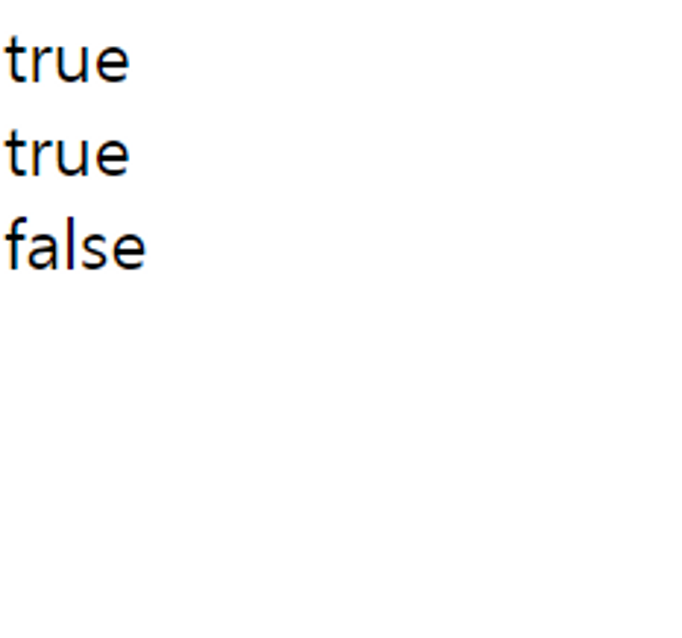
관계 연산자 예제
출력 화면
<script>
var a = 5;
rs=a==5; document.write(rs +"<br />");
rs=a>=5; document.write(rs +"<br />");
rs=a!=5; document.write(rs +"<br />");
</script>

Slide 13
대입(할당) 연산자 예제
출력 화면
<script>var num = 5; num += 2;
document.write(num +"<br />"); // 5 + 2 = 7 num *= 5; document.write(num +"<br />"); // 7 * 5 = 35 num %= 3; document.write(num +"<br />"); // 35 / 3 = 몫:11, 나머지 2
</script>

Slide 14
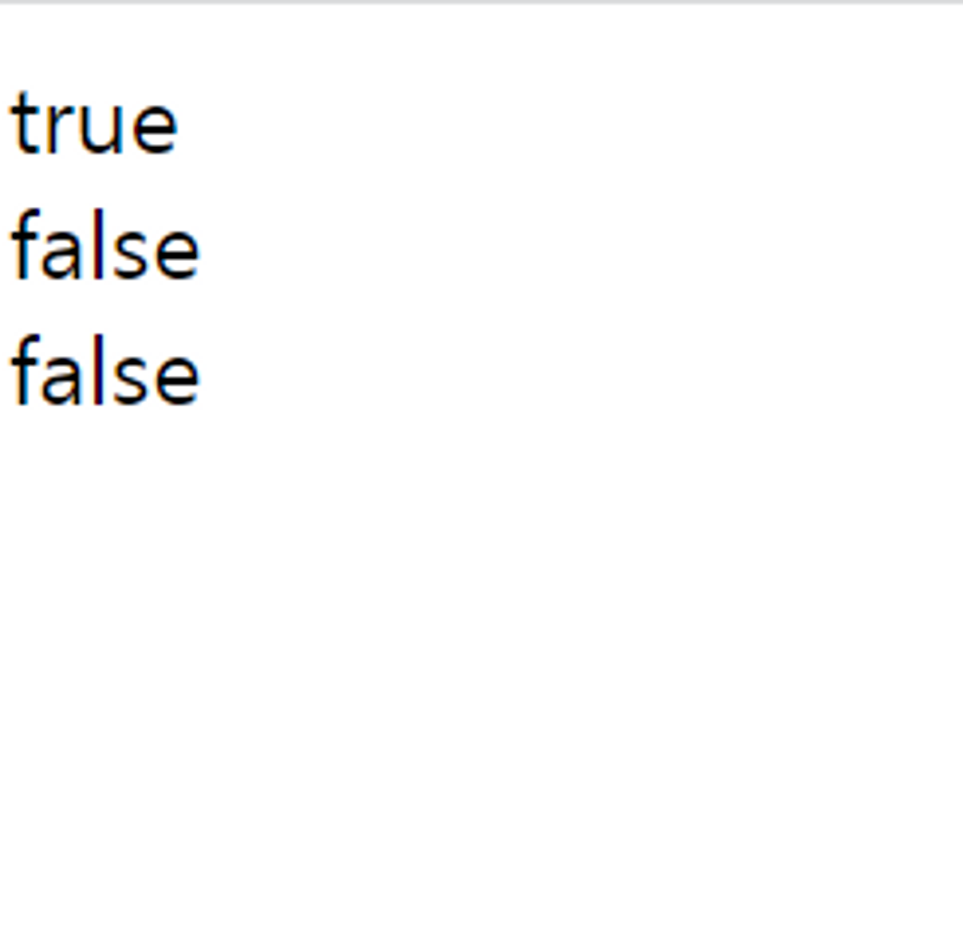
논리 연산자 예제
출력 화면
<script>
var str="korea";
document.write(str == "korea" || str == "KOREA" ); document.write("<br />"); // var score = 57; document.write(score >= 70 && score < 90);
document.write("<br />"); var sign = "true"; document.write(!sign);
</script>

Slide 15
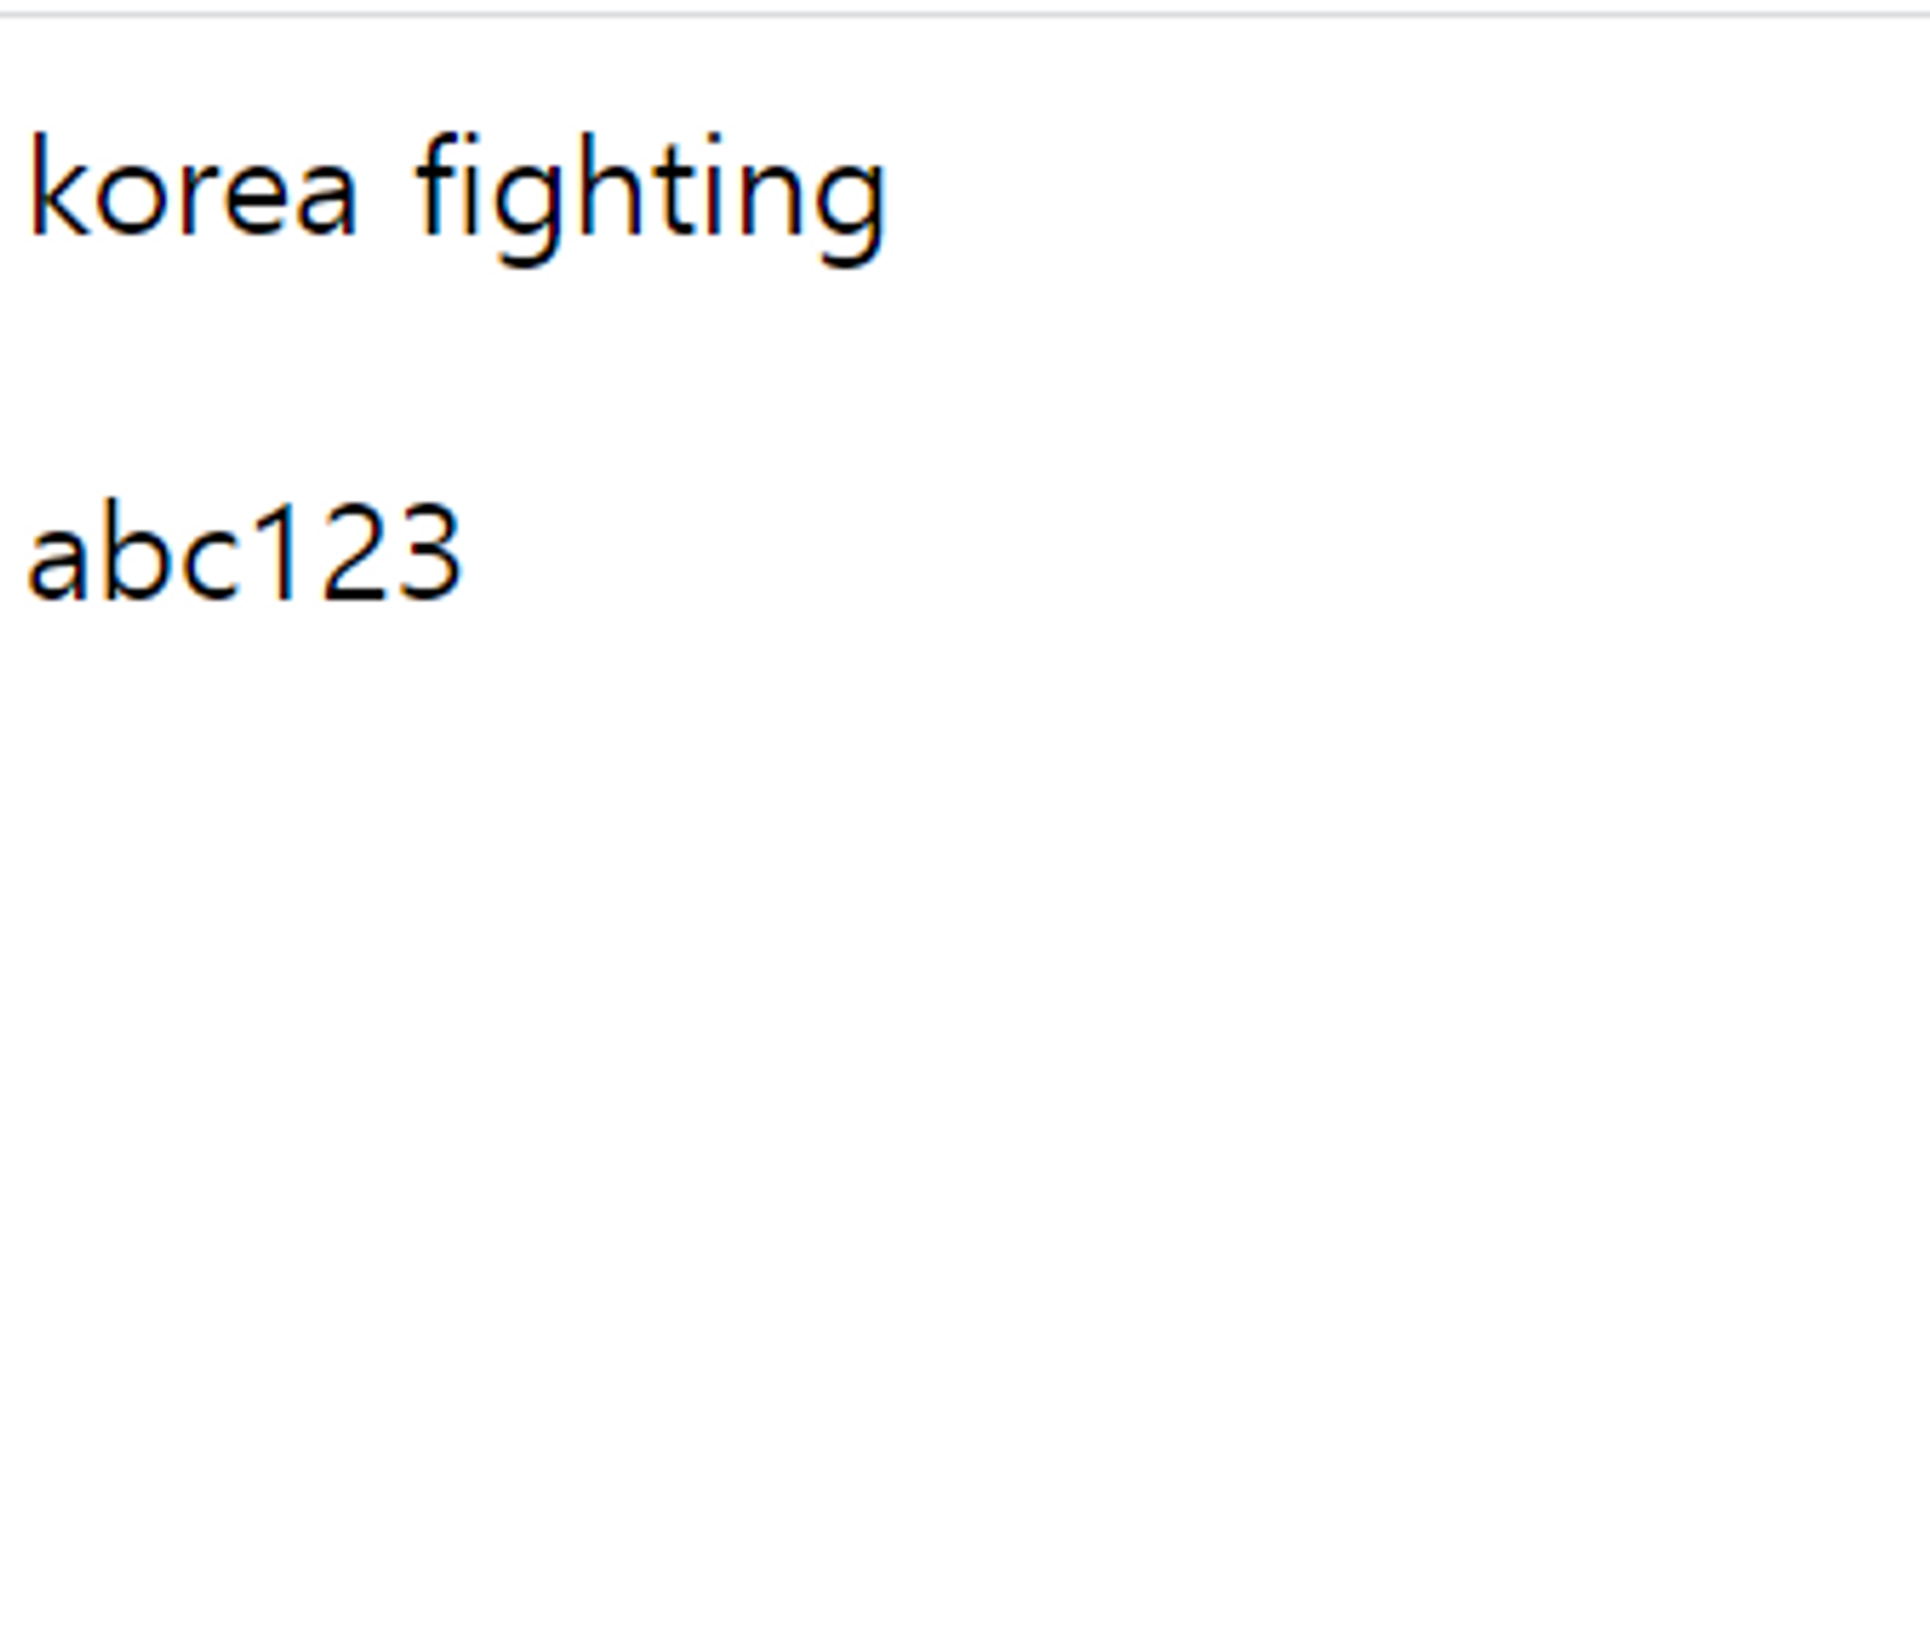
문자 결합 연산자 예제
출력 화면
<script>
var str1 = "korea"; var str2 = " fighting";
document.write( str1 + str2 + "<br/><br/>" )
//korea fighting var str="abc";
var num = "123"; document.write(str + num);
//abc123
</script>

Slide 16
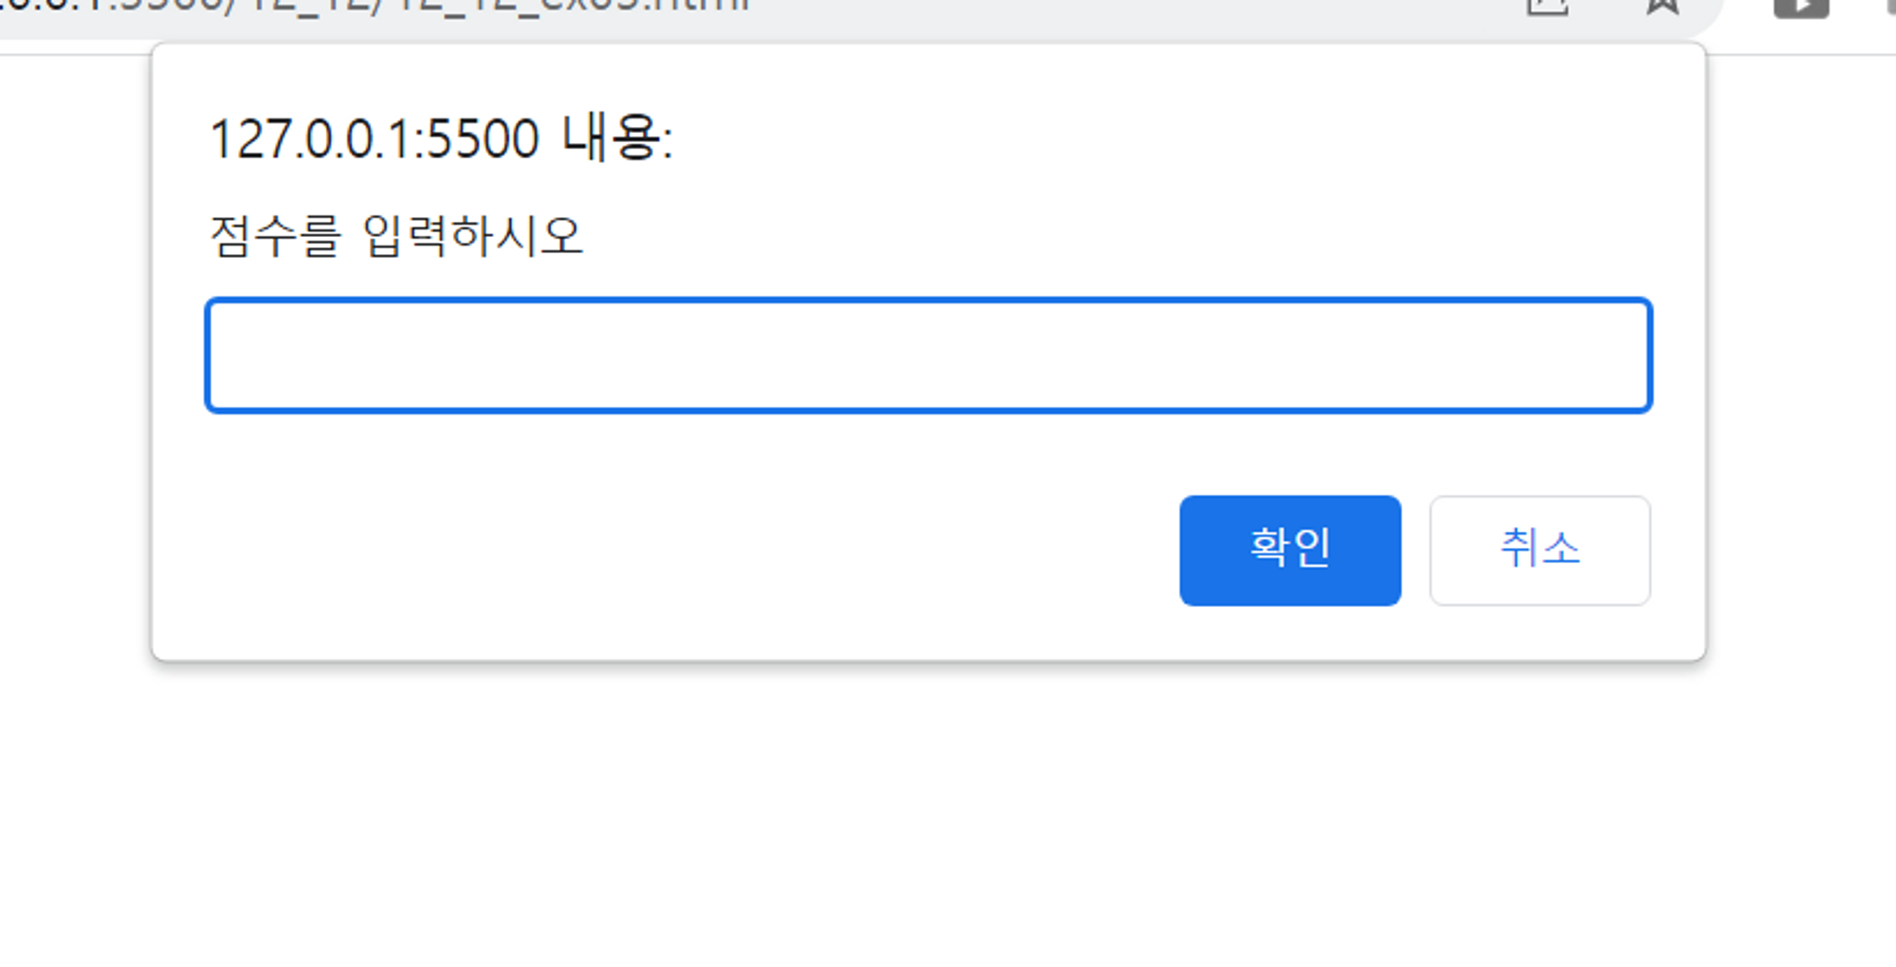
삼한 연산자 예제
출력 화면
<script>
var score = prompt("점수를 입력하시오","");
(score >= 60 ) ? alert ("합격") : alert ("불합격");
</script>

Slide 17
If else 조건문
<script>
let score = 80;
if (score >= 90) {
console("나의 점수는 " +score +"점이고 학점은 " + 'A학점' +" 입니다.")
document.write("나의 점수는 " +score +"점이고 학점은 " + 'A학점' +" 입니다.")
} else if ( 70 <= score <= 90 ) {
document.write("나의 점수는 " +score +"점이고 학점은 " + 'B학점' +" 입니다.")
} else if ( 50 <= score <= 70 ) {
document.write("나의 점수는 " +score +"점이고 학점은 " + 'C학점' +" 입니다.")
} else if ( 30 <= score <= 50 ) {
document.write("나의 점수는 " +score +"점이고 학점은 " + 'D학점' +" 입니다.")
} else {
document.write("나의 점수는 " +score +"점이고 학점은 " + 'F학점' +" 입니다.")
}
</script>
출력 화면
나의 점수는 80점이고 학점은 B학점이다.

Slide 18
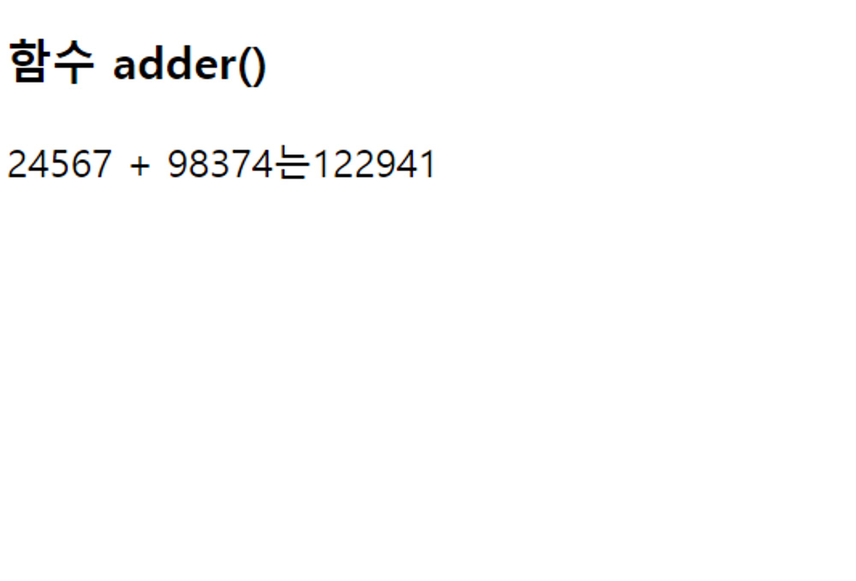
Addr() 함수
js 함수도 다른 언어와 동일한 구조로 되어있다.
호출부(주로 main)에서 인수(argument)를 전송하면
함수의 매개변수(parameter)로 값을 받아들여 동작한다.
js에는 변수형을 지정하지 않으므로 매개변수에
변수형을 지정하지 않는다.
출력 화면
function adder(a,b) { var sum; sum = a + b; return sum; }
var n = adder(24567,98374);
document.write(" 24567 + 98374는" + n + "<br>");

Slide 19
ㅅ
정리
1. Javascript 작성법 및 특징에 대해서 공부하였습니다.
2. 변수와 변수의 특징 중 hoisting에 대해서 공부하였습니다.
3. 수 많은 연산자에 대해서 공부를 하였습니다.

